Slide 1




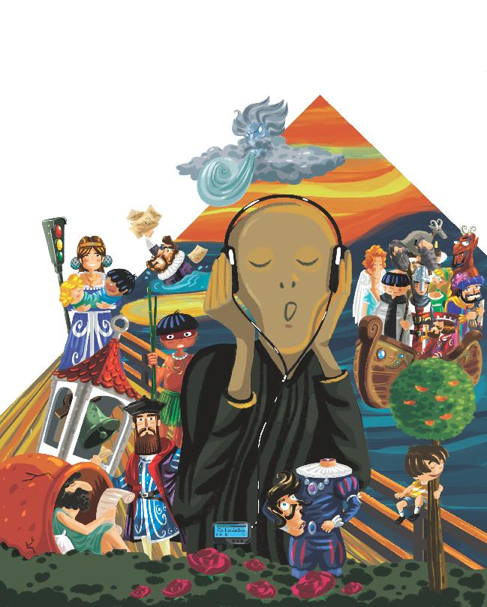
A epopeia
Os Lusíadas

Slide 2

Epopeia
Uma epopeia é um género literário do modo narrativo que narra, num estilo solene/elevado, as façanhas ilustres de um herói individual ou de um povo. Encontra-se este tipo de narração em verso em muitas civilizações, desde a indiana e a chinesa, até às civilizações ocidentais.

Slide 3
Epopeia
É indissociável do género épico a presença do elemento do maravilhoso, que agiganta ou transcendentaliza a ação e os respetivos agentes. No Ocidente, as matrizes do maravilhoso são basicamente duas: o paganismo greco-latino e o cristianismo. Sobre esse pano de fundo mitológico ou religioso, as personagens, as ações, os episódios ganham uma dimensão superior e exemplar.

Slide 4
Epopeia Os Lusíadas
Os Lusíadas são uma epopeia. Como tal, apresentam características específicas deste género literário:
1. Tema
2.1. interna
2. Estrutura
2.2. externa

Slide 5
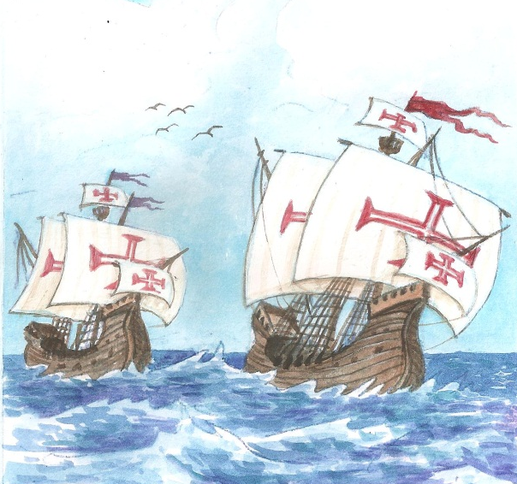
1. Tema
A epopeia Os Lusíadas tem como tema o passado épico nacional, inspirando-se na tradição nacional (e não na experiência individual). Nela narram-se os feitos grandiosos do povo português, desde a fundação da nacionalidade até ao século XVI (data em que Camões escreve a obra).

Slide 6
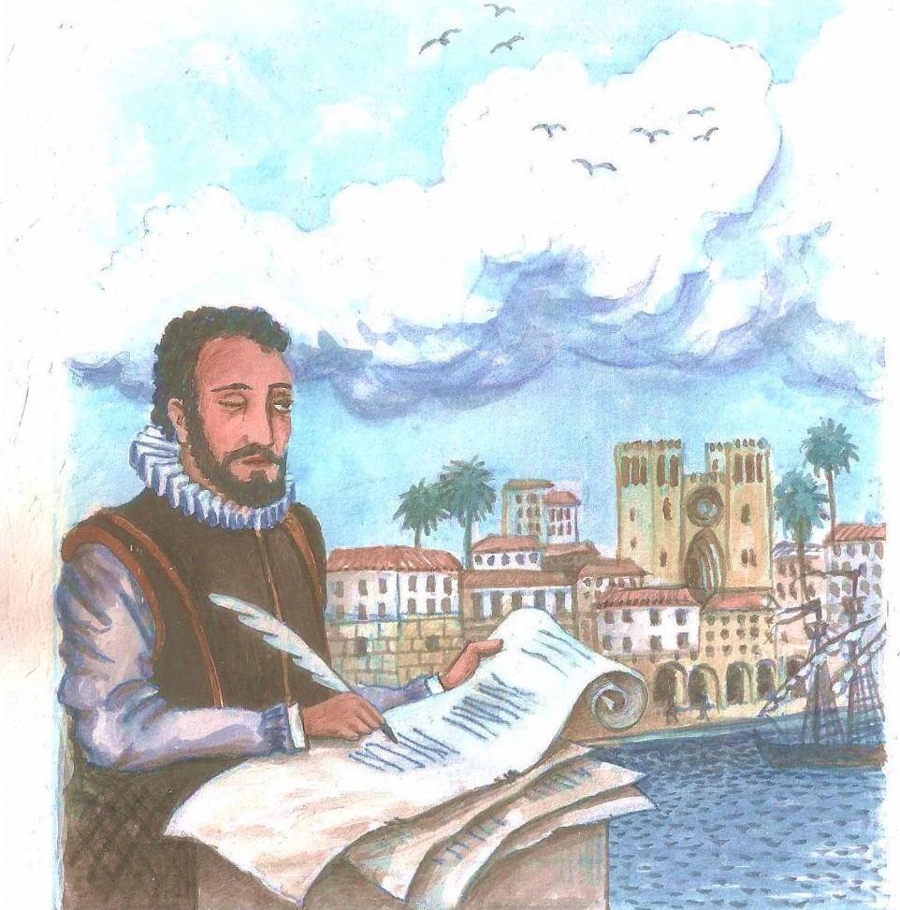
2.1. Estrutura interna
2. Estrutura
Os Lusíadas encontram-se divididos em quatro partes:
Proposição
Invocação
Dedicatória
Narração

Slide 7
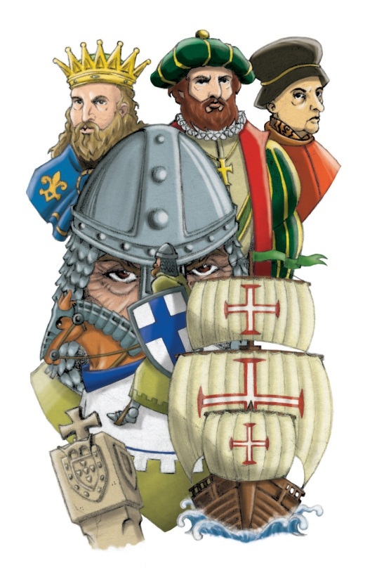
2.1. Estrutura interna
1. Proposição
O poeta apresenta o assunto da epopeia, propondo-se cantar os grandes portugueses:
os reis que expandiram o Reino e a Fé;
os navegadores que chegaram ao Oriente;
os que se imortalizaram pela sua coragem. (Canto I, est. 1-3)

Slide 8
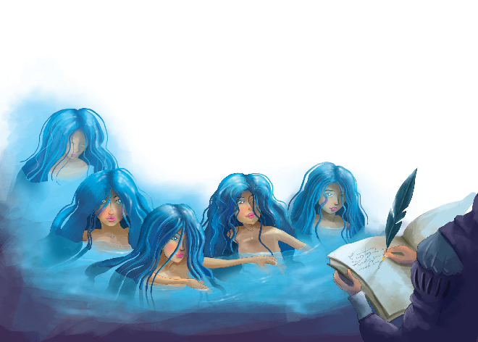
2.1. Estrutura interna
2. Invocação
O poeta invoca:
as ninfas do Tejo para que lhe concedam a inspiração necessária para exaltar os feitos heroicos dos lusitanos (Canto I, est. 4-5);
Calíope (Cantos III, est. 1-2, e X, est. 8-9);
as ninfas do Tejo e do Mondego (Canto VII, est. 78-87).

Slide 9
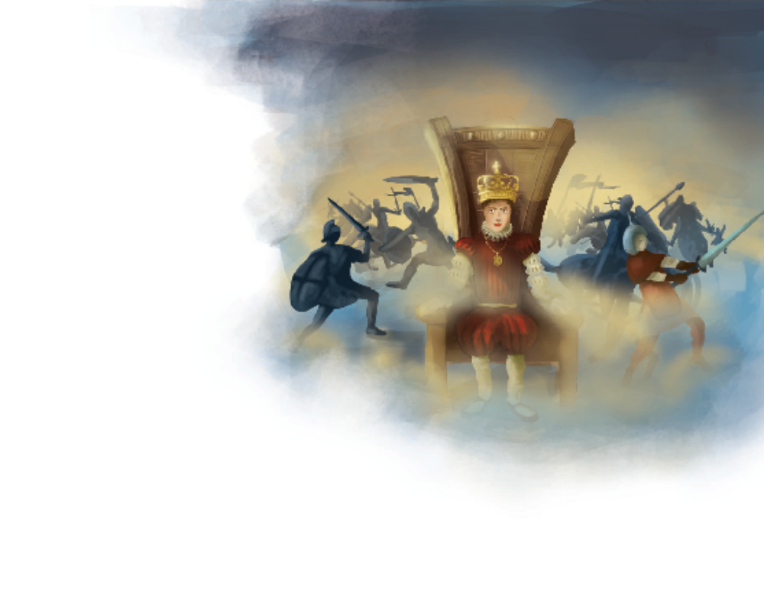
2.1. Estrutura interna
3. Dedicatória
O poeta dedica a epopeia ao rei D. Sebastião, tecendo-lhe vários elogios pelo seu espírito guerreiro e empreendedor.
(Canto I, est. 6-18)

Slide 10

2.1. Estrutura interna
3. Narração
Narram-se as aventuras e feitos do protagonista, o povo português. É a parte mais extensa da obra.
(Canto I, est. 19 – Canto X)

Slide 11

2.1. Estrutura interna
Ordenação dos factos narrados
Nas epopeias, os factos não são narrados por ordem cronológica. O narrador inicia o relato num momento adiantado da ação, recuperando depois os acontecimentos anteriores através de analepses.
N’Os Lusíadas, a ação apresenta-se in medias res, ou seja, já a meio dos acontecimentos.

Slide 12
2.1. Estrutura interna
Ordenação dos factos narrados
Até ao final da obra, narram-se:
as peripécias da viagem de Vasco de Gama até à Índia ➞ narração de acontecimentos presentes;
factos do passado da História de Portugal ➞ narração de acontecimentos passados, em analepse;
sonhos proféticos e profecias dos deuses relativamente ao futuro dos Portugueses ➞ narração de acontecimentos futuros.

Slide 13


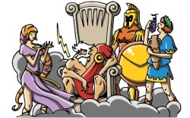

2.1. Estrutura interna
Planos narrativos
A narração d’Os Lusíadas ocupa a quase totalidade da epopeia, mas ainda assim o poeta conseguiu garantir a unidade da ação. Para isso contribuiu a perfeita articulação entre os vários planos narrativos.
Plano da Viagem
Plano da História de Portugal
Plano dos Deuses/Mitológico
Plano das Considerações do Poeta

Slide 14

2.1. Estrutura interna
Planos narrativos
Plano da Viagem
Consiste na ação central do poema, a viagem
marítima da tripulação comandada por Vasco da Gama
até à Índia.
Predomina, sobretudo, nos Cantos I, II, V, VI, IX e X.

Slide 15

2.1. Estrutura interna
Planos narrativos
Plano da História de Portugal
Surge encaixado no plano da Viagem e consiste na narração da História de Portugal (por Vasco da Gama ao rei de Melinde, por Paulo da Gama ao Catual de Calecut ou ainda pelo Adamastor e por Tétis, que profetizam as proezas dos
Portugueses). Predomina, sobretudo,
nos Cantos III, IV, VIII e X.

Slide 16
2.1. Estrutura interna
Planos narrativos
Plano dos Deuses/Mitológico
Surge, geralmente, articulado com o plano da Viagem, uma vez que se refere à intervenção que as figuras divinas e mitológicas têm na ação, ou seja, na viagem dos
portugueses até à Índia. Predomina,
sobretudo, nos Cantos I, II, VI, VIII, IX e X.

Slide 17

2.1. Estrutura interna
Planos narrativos
Plano das Considerações do Poeta
Encontra-se em quase todos os Cantos, geralmente, no final, e consiste em reflexões, críticas, elogios ou lamentações do poeta acerca de diversos assuntos (a condição humana, o conceito de heroísmo, o elogio dos Portugueses, a ingratidão e o
desprezo pelas artes…).

Slide 18
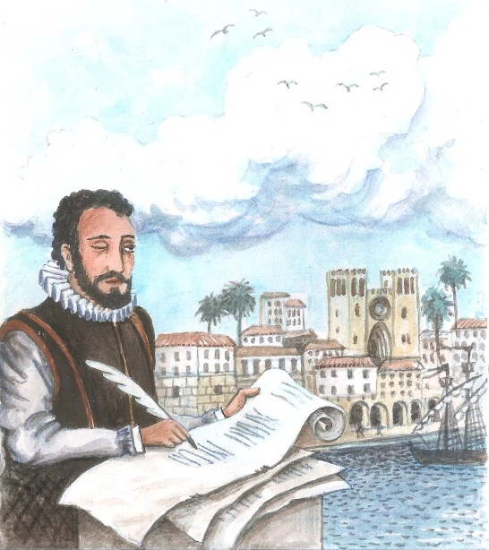
2.1. Estrutura interna
Episódios
Ao longo d’Os Lusíadas, encontramos diversos episódios inseridos nos vários planos referidos anteriormente. Trata-se de pequenas unidades narrativas (ações de carácter secundário) que contribuem para uma ação variada e dinâmica.

Slide 19

2.1. Estrutura interna
Episódios
Tendo em conta a sua natureza, é possível agrupar os vários episódios d’Os Lusíadas nos seguintes grupos:
episódios mitológicos: Consílio dos Deuses;
episódios líricos: Inês de Castro, Despedidas em Belém;
episódios simbólicos: Adamastor, Ilha dos Amores;
episódios naturalistas: Tempestade.

Slide 20
2. Estrutura
2.2. Estrutura externa
Epopeia Os Lusíadas
escrita em verso
divide-se em dez Cantos
Cada canto apresenta um número variável de oitavas (estâncias de oito versos), sendo o mais longo o Canto X e o mais curto o Canto VII.
Esquema rimático fixo: rima cruzada nos seis primeiros versos e rima emparelhada nos dois últimos versos, segundo o esquema abababcc.
versos decassilábicos (dez sílabas métricas)

Slide 21
